Slide 1
Современные игровые технологии обучения в ДОУ

Slide 2
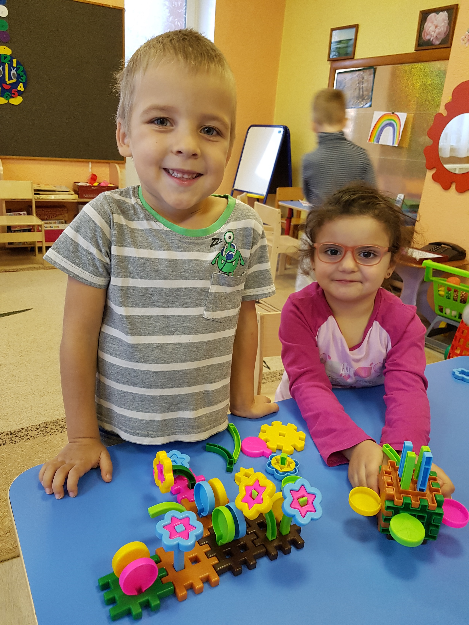
Игра представляет собой особую деятельность, которая расцветает в детские годы и сопровождает человека на протяжении всей его жизни.

Slide 3
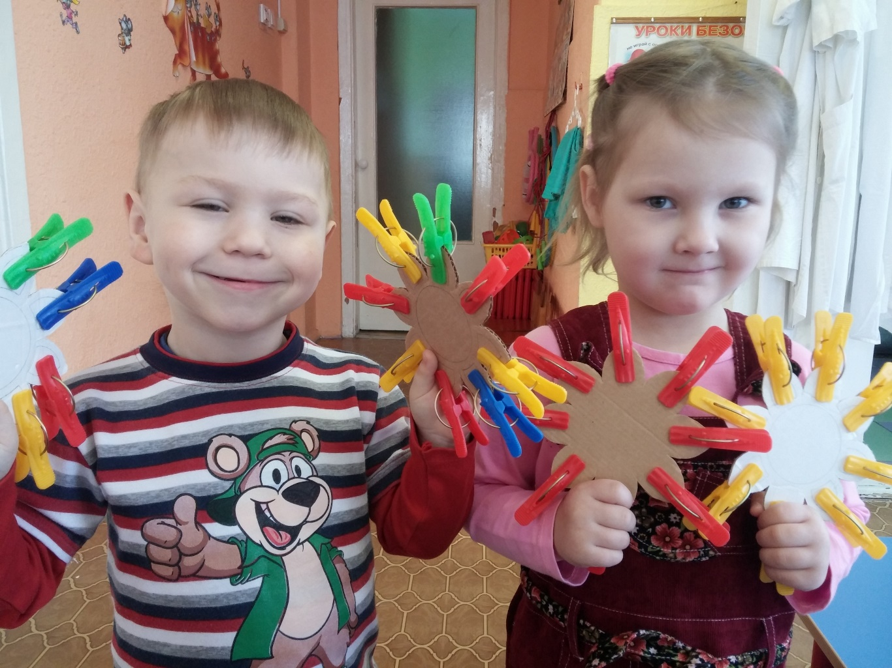
К числу современных образовательных технологий можно отнести
Здоровьесберегающие технологии
Технологии проектной деятельности
Технология исследовательской деятельности
Информационно-коммуникационные технологии (ИКТ)
Образовательные игровые технологии (ОИТ)
Личностно-ориентированные технологии
Технология портфолио дошкольника и воспитателя
Игровая технология
Технология «ТРИЗ»
Lego - технологии

Slide 4
Понятие «игровые педагогические технологии» включает достаточно обширную группу методов и приемов организации педагогического процесса в форме различных педагогических игр.
В отличие от игр вообще педагогическая игра обладает существенным признаком четко поставленной целью обучения и соответствующим ей педагогическим результатом, которые могут быть обоснованы, выделены в явном виде и характеризуются учебно-познавательной направленностью.

Slide 5
Главный компонент игровой технологии – непосредственное и систематическое общение педагога и детей.
Её значение:
активизирует воспитанников;
повышает познавательный интерес;
вызывает эмоциональный подъём;
способствует развитию творчества;
максимально концентрирует время занятий за счёт чётко сформулированных условий игры;
- позволяет педагогу варьировать стратегию и тактику игровых действий за счёт усложнения или упрощения игровых задач в зависимости от уровня освоения материала.

Slide 6
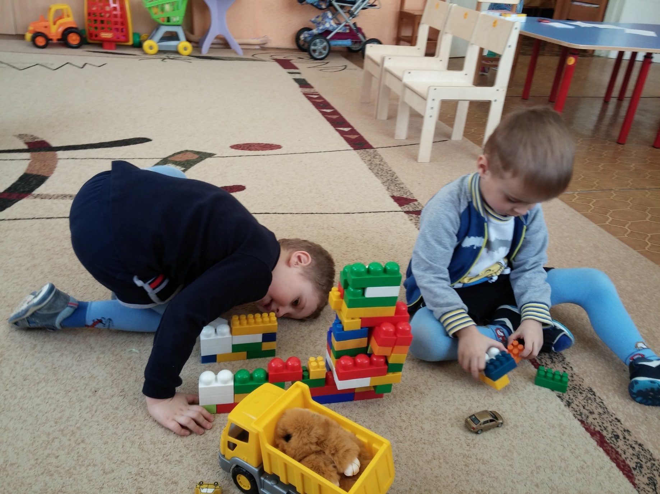
Одним из актуальных трендов современного дошкольного образования является: «Поддержка игровой деятельности как ведущего вида деятельности дошкольников»

Slide 7
Мы играли мы играли и нисколько не устали!
Младшая группа

Slide 8
Приветствие Собрались все дети вв круг…

Slide 9
Три правила: 1. Слушать меня внимательно. 2. Один говорит, другие слушают. 3. Хочешь сказать, подними руку.

Slide 10
Игра «Кто я и что я умею делать»

Slide 11
А я повар и приготовила для вас горячую картошку в мундирах. Игра «Горячая картошка»

Slide 12
Где растёт картошка? (В деревне) На чём поедем? (На поезде) Надо купить билеты.

Slide 13
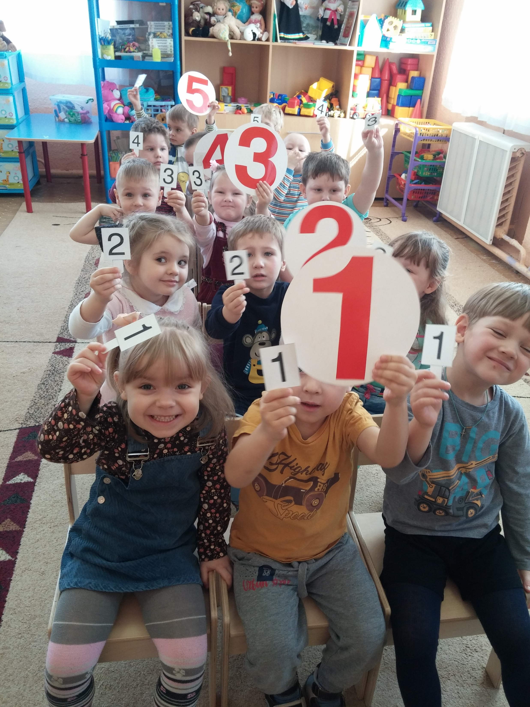
Заняли места соответственно билетам. Поехали!

Slide 14
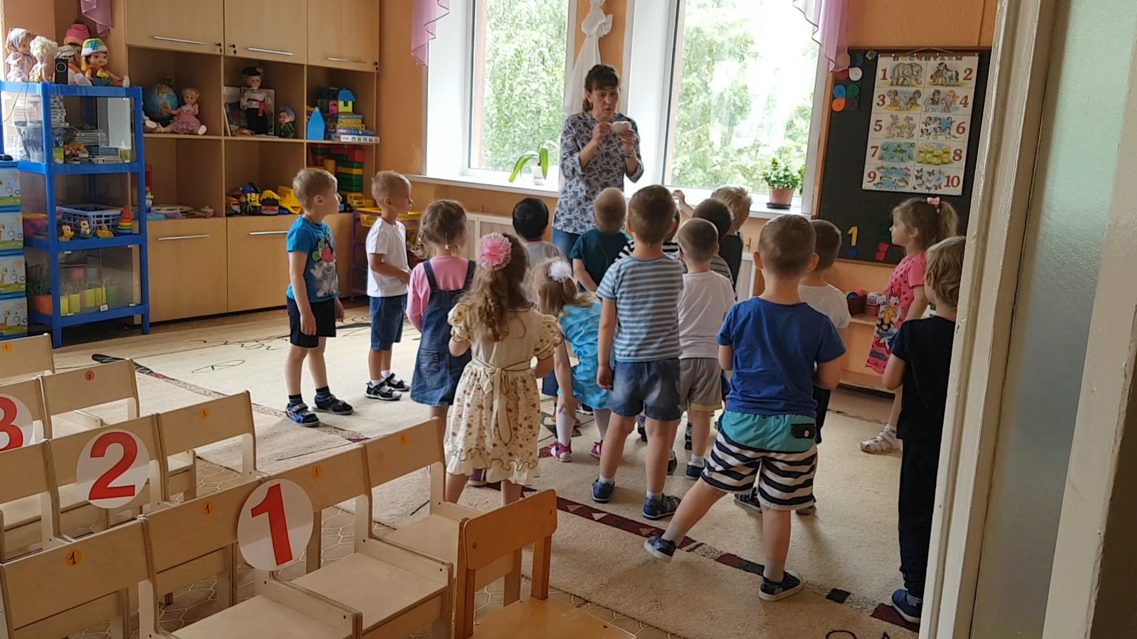
Нас встречает… Зрительная гимнастика «Хомка»

Slide 15
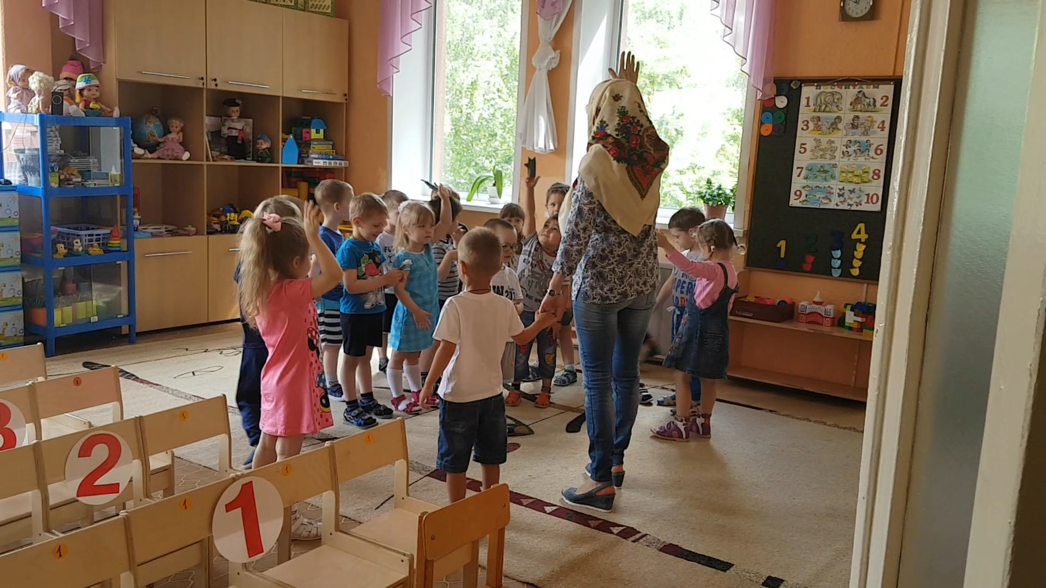
А вот и бабушка. Она расскажет сказку «Теремок»

Slide 16
Дождик пошёл. Дети превратились в капельки. Капля раз…

Slide 17
Капельки превратились в ручеёк.

Slide 18
Выглянуло солнышко и мы будем загорать на берегу реки.

Slide 19
Бабушка приготовила нам «Волшебный мешочек». Угадайте что там?

Slide 20
Клубнику съели слизни. Помогут только ёжики. Лепка «Ёжик»

Slide 21
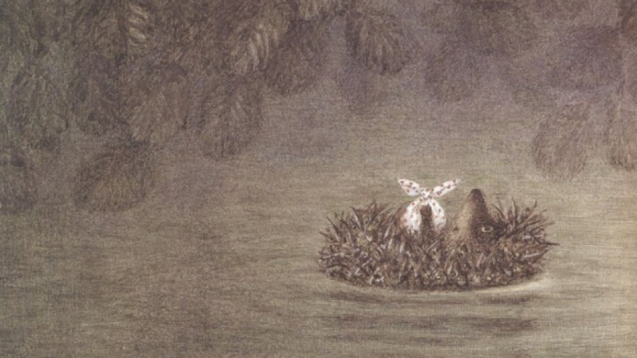
Ёжики нам прислали песню.

Slide 22
«Без игры нет, и не может быть полноценного умственного развития. Игра - это огромное светлое окно , через которое «в духовный мир ребёнка вливается живительный поток представлений, понятий. Игра – это искра, зажигающая огонёк пытливости и любознательности». ,В.А.Сухомлинский.
Спасибо за внимание!

